Slide 1

Stát jako zdroj i řešení sociálních nerovností
SOC172 – Sociologie stratifikace a nerovnosti
Tomáš Doseděl
dosedel@fss.muni.cz
www.fss.muni.cz

Slide 2
Rozvojová teorie
Různé státy na různém stupni vývoje
Cílem je pomoci těm rozvojovým (developing) aby dosáhly stejného rozvoje (development) jako ty rozvinuté (developed)
(Dřívější terminologie: 1., 2., 3. svět)
Alternativně Centrum vs. periférie (Wallerstein)
Jenže jak se měří míra rozvinutosti?

Slide 3
Historický vývoj
1850s: kolonialismus
1870s: opozdilci
1940s: rozvojová ekonomie
1950s: modernizační teorie
1960s: teorie závislosti
1970s: alternativní rozvoj
1980s: lidský rozvoj
1980s: neoliberalismus
1990s: postdevelopment

Slide 4
Historický vývoj
1850s: kolonialismus
  V zájmu kolonizačních velmocí je budování infrastruktury, rozvoj zdravotnictví, školství
1870s: opozdilci
1940s: rozvojová ekonomie
1950s: modernizační teorie
1960s: teorie závislosti
1970s: alternativní rozvoj
1980s: lidský rozvoj
…

Slide 5
Historický vývoj
1850s: kolonialismus
1870s: opozdilci
  Budování průmyslu, dohánění zbytku světa
1940s: rozvojová ekonomie
1950s: modernizační teorie
1960s: teorie závislosti
1970s: alternativní rozvoj
1980s: lidský rozvoj
…

Slide 6
Historický vývoj
1850s: kolonialismus
1870s: opozdilci
1940s: rozvojová ekonomie
  Blížící se konec kolonialismu, ekonomický růst
1950s: modernizační teorie
1960s: teorie závislosti
1970s: alternativní rozvoj
1980s: lidský rozvoj
…

Slide 7
Historický vývoj
…
1950s: modernizační teorie
  Politická a sociální modernizace
1960s: teorie závislosti
1970s: alternativní rozvoj
1980s: lidský rozvoj
1980s: neoliberalismus
1990s: postdevelopment

Slide 8
Historický vývoj
…
1950s: modernizační teorie
1960s: teorie závislosti
  Globalizace, globální dělba práce
1970s: alternativní rozvoj
1980s: lidský rozvoj
1980s: neoliberalismus
1990s: postdevelopment

Slide 9
Historický vývoj
…
1950s: modernizační teorie
1960s: teorie závislosti
1970s: alternativní rozvoj
  Lidský rozkvět
1980s: lidský rozvoj
1980s: neoliberalismus
1990s: postdevelopment

Slide 10
Historický vývoj
…
1950s: modernizační teorie
1960s: teorie závislosti
1970s: alternativní rozvoj
1980s: lidský rozvoj
  Rozšíření možnosti voleb
1980s: neoliberalismus
1990s: postdevelopment

Slide 11
Historický vývoj
…
1950s: modernizační teorie
1960s: teorie závislosti
1970s: alternativní rozvoj
1980s: lidský rozvoj
1980s: neoliberalismus
  Strukturální reformy, liberalizace, deregulace, privatizace
1990s: postdevelopment

Slide 12
Historický vývoj
…
1950s: modernizační teorie
1960s: teorie závislosti
1970s: alternativní rozvoj
1980s: lidský rozvoj
1980s: neoliberalismus
1990s: postdevelopment
  Rozvoj jako katastrofa

Slide 13
Historický vývoj
1850s: kolonialismus
1870s: opozdilci
1940s: rozvojová ekonomie
1950s: modernizační teorie
1960s: teorie závislosti
1970s: alternativní rozvoj
1980s: lidský rozvoj
1980s: neoliberalismus
1990s: postdevelopment

Slide 14
Jak měřit kvalitu rozvoje
Ekonomické ukazatele
  Hrubý národní produkt na hlavu
  Podíl lidí žijící v absolutní chudobě (stanovená částka)
  Podíl lidí žijící v relativní chudobě (nemohou si dovolit „koš základních potřeb“)
  Struktura průmyslu, obchodu

Slide 15
Který stát má nejvyšší HDP/os?
Tipnete si?

Slide 16
Který stát má nejvyšší HDP/os?
1. Katar: 128 378 $
2. Macao: 115 123 $
3. Lucembursko: 103 662 $
4. Singapur: 93 905 $
5. Brunej: 78 836 $

Slide 17
Který stát má nejvyšší HDP/os?
1. Katar: 128 378 $
2. Macao: 115 123 $
3. Lucembursko: 103 662 $
4. Singapur: 93 905 $
5. Brunej: 78 836 $
39. Česko: 36 916
46. Slovensko: 32 110

Slide 18
Jak měřit kvalitu rozvoje
Ekonomické ukazatele
Ukazatele kvality života
Human Development Index (HDI)
  Zdraví: naděje dožití
  Vzdělání: míra (ne)gramotnosti, počet let školní docházky
  Majetek: parita kupní síly

Slide 19
Který stát má nejvyšší HDI?
Tipnete si?

Slide 20
Který stát má nejvyšší HDI?
1. Norsko: 0.944
2. Austrálie: 0.935
3. Švýcarsko: 0.930
4. Dánsko: 0.923
5. Nizozemsko: 0.922

Slide 21
Který stát má nejvyšší HDI?
1. Norsko: 0.944
2. Austrálie: 0.935
3. Švýcarsko: 0.930
4. Dánsko: 0.923
5. Nizozemsko: 0.922
28. Česko: 0.870
35. Slovensko: 0.844

Slide 22
Obrat ke člověku
Do 1960s: důraz na ekonomický rozvoj
Předpokládalo se, že lidská práva budou následovat, což se nepotvrdilo
Od 1960s proto obrat ke člověku, důraz na zajištění lidských práv

Slide 23
Základní lidské potřeby
Osobní spotřeba (potrava, oblečení, přístřeší)
Základní služby (pitná voda, doprava, zdravotnictví, školství)
Adekvátně placená práce pro všechny
Participace na rozhodnutích apod.

Slide 24
Základní lidské potřeby
Osobní spotřeba (potrava, oblečení, přístřeší)
Základní služby (pitná voda, doprava, zdravotnictví, školství)
Adekvátně placená práce pro všechny
Participace na rozhodnutích apod.
Příklad kritiky: zajištění práce pro všechny vede k přezaměstnanosti a technologickému ustrnutí

Slide 25
Rozvojové cíle tisíciletí
1. Vymýtit extrémní chudobu a hlad
2. Zpřístupnit základní vzdělání všem
3. Prosazovat rovnost pohlaví
4. Snížit dětskou úmrtnost
5. Zlepšit zdraví matek
6. Bojovat proti nemocem
7. Zajistit trvalou udržitelnost životního prostředí
8. Vytvořit globální partnerství pro rozvoj

Slide 26


Slide 27
Předchůdce sociálního státu
Soukromé spoření na důchod
Zabezpečení prostřednictvím dětí
„Výminky“
Cechovní / odborové pojištění
Soukromé nemocniční pokladny
„Pod penzí“
atd.

Slide 28
Vzestup sociálního státu
Po 2. světové válce
Stát jako garant blahobytu / životní úrovně
Mýtus státu, který se o lidi postará
Důchody pro lidi, kteří opustili trh práce
Podpora v pracovní neschopnosti
Podpora v nezaměstnanosti
Zdravotnictví, školství

Slide 29
Pád sociálního státu
Po ropných krizích v 1970s
Rozpor mezi množstvím potřebných peněz a schopností / ochotou státu je vydat
Welfare mix: kombinace státního a soukromého sociálního zabezpečení

Slide 30
Typologie sociálního státu
Esping-Andersen
Sociálně-demokratický sociální stát
  Všichni přispívají podle výdělku
  Všichni dostávají stejný příspěvek

Slide 31
Typologie sociálního státu
Esping-Andersen
Sociálně-demokratický sociální stát
  Všichni přispívají podle výdělku
  Všichni dostávají stejný příspěvek
Liberální sociální stát
  Dávky jsou omezeny na ty nejpotřebnější
  Cílem je obnovit schopnost práce

Slide 32
Typologie sociálního státu
Esping-Andersen
Sociálně-demokratický sociální stát
  Všichni přispívají podle výdělku
  Všichni dostávají stejný příspěvek
Liberální sociální stát
  Dávky jsou omezeny na ty nejpotřebnější
  Cílem je obnovit schopnost práce
Korporativistický sociální stát
  Odlišné skupiny mají odlišné příspěvky
  Soukromé pojišťovací systémy
  Stát „jistí záda“

Slide 33
Výzvy sociálního státu
Je sociální stát udržitelný i do budoucna?
Co mu může stát v cestě?
Jaké změny nastanou při
  Stárnutí populace
  Nemocnosti populace
  Proměnách trhu práce
?

Slide 34
Ukazatele kvality života
HDP - hrubý domácí produkt
  Veškeré hodnoty vygenerované v rámci státu
HDI – human development index
  Zdraví
  Vzdělání
  Blahobyt
HPI
SSI

Slide 35
Ukazatele kvality života
HDP
HDI
HPI – Happy Planet Index
  Blahobyt a naděje dožití dělená ekologickou stopou
SSI – Sustainable Society Index
  21 indikátorů v 8 kategoriích
  3 oblasti
  Lidský blahobyt
  Ekonomický blahobyt
  Environmentální blahobyt

Slide 36
Ukazatele nerovností
Průměrný příjem
Mediánový příjem
1. a 9. příjmový decil
Poměr 90/10
Giniho koeficient A / (A+B)

Slide 37
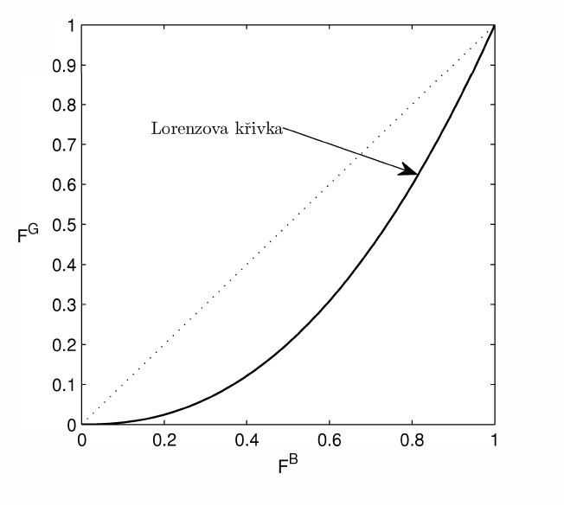
Ukazatele nerovností

Slide 38
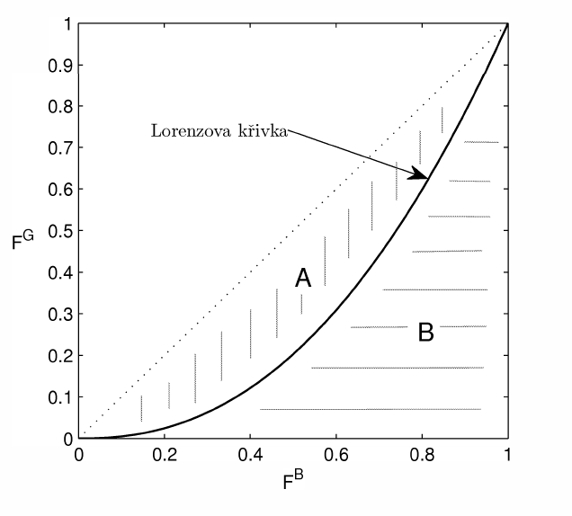
Ukazatele nerovností

